Slide 1
Avons-nous encore besoin d’ingénieur-e-s
Conférence donnée à l’Ecole CentraleSupelec en novembre 2022 par
Aurélien Barrau
Notes:
Aurélien Barrau : astrophisicien et philosophe, directeur du Centre de physique théorique de Grenoble-Alpes.

Slide 2
Est-ce que la technologie peut nous sauver de la catastrophe environementale ?

Slide 3
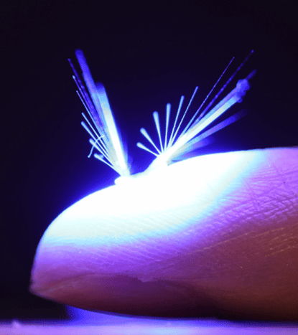
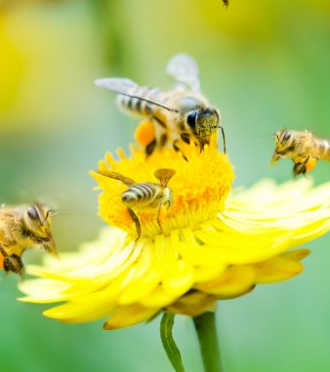
Projet FAIRY
Flying Aero-robots based on Light Responsive Materials Assembly

